Slide 1
Глубокие сети прямого распространения. Автоматическое дифференцирование
Корнет Мария Евгеньевна
старший преподаватель кафедры Инженерная кибернетика

Slide 2
План
Многослойный персептрон
Обучение
Сведение задачи обучения к дифференцированию
Дифференцирование сложной функции
Обратное распространение ошибки

Slide 3
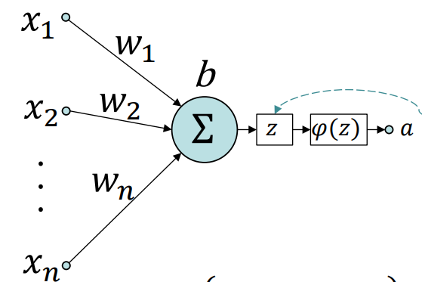
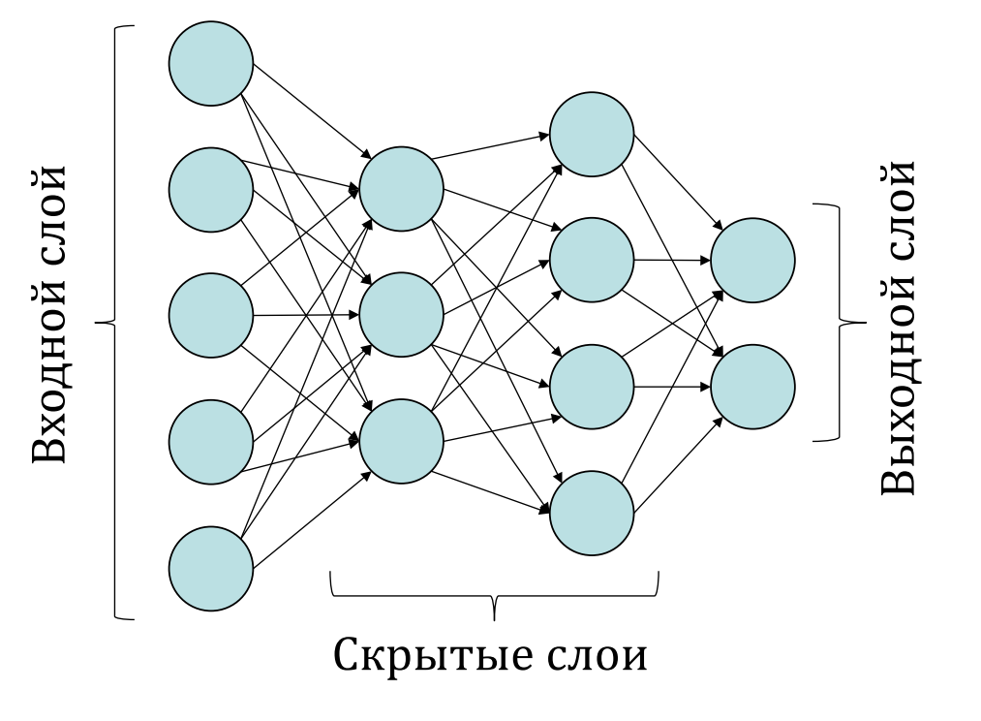
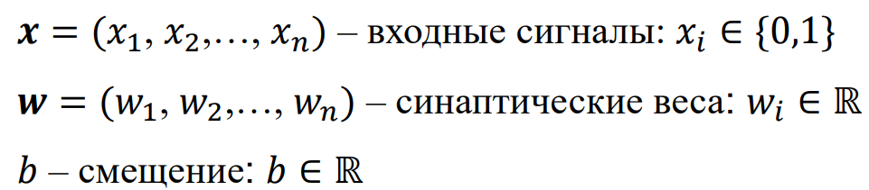
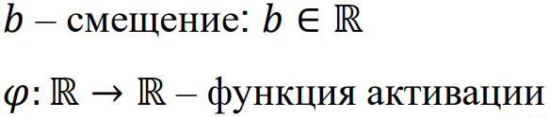
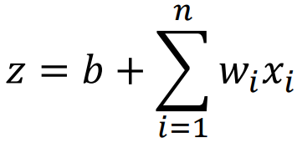
Многослойный персептрон
z - активационный потенциал:

Slide 4
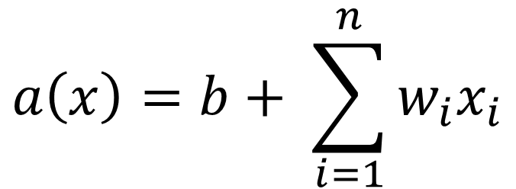
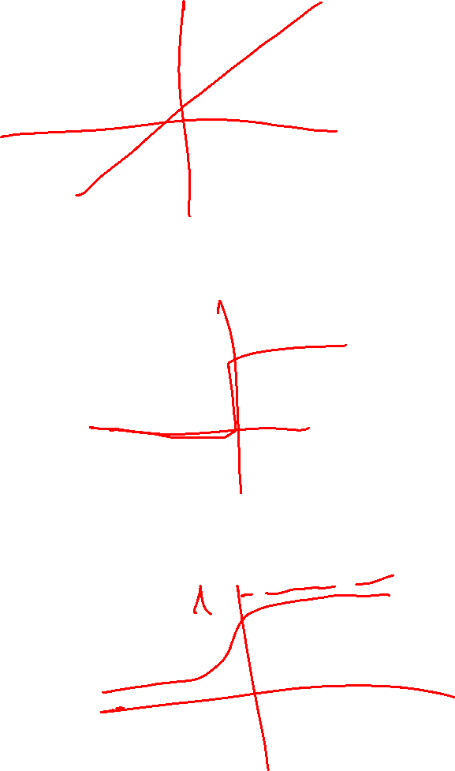
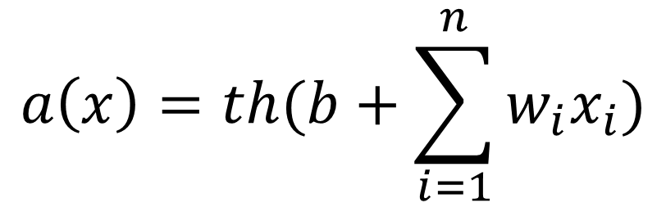
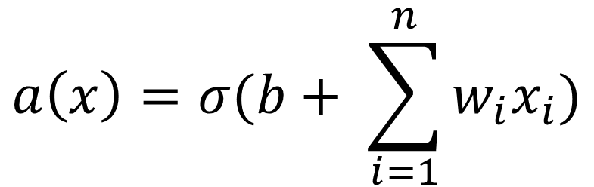
Нейрон – линейная модель
Линейная регрессия:
$$a\left(x\right)=b+ \sum_{i=1}^{n}{w_{i}x_{i}}$$
Линейная классификация:
$$a\left(x\right)=th(b+\sum_{i=1}^{n}{w_{i}x_{i}})$$
Логистическая регрессия:
$$a\left(x\right)=σ(b+ \sum_{i=1}^{n}{w_{i}x_{i}})$$

Slide 5
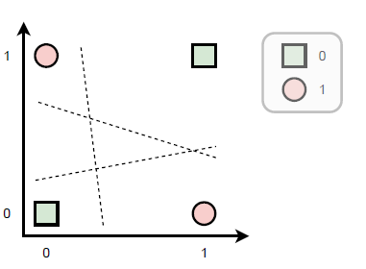
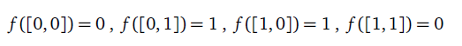
Ограничения линейных моделей
Линейная модель не способна моделировать нелинейную зависимость между признаками!
1 способ: каждая разделяющая линия может быть представлена отдельным нейроном
2 способ: добавить входной нелинейный признак
Notes:
https://www.theverge.com/24201441/ai-terminology-explained-humans

Slide 6
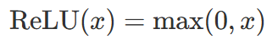
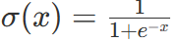
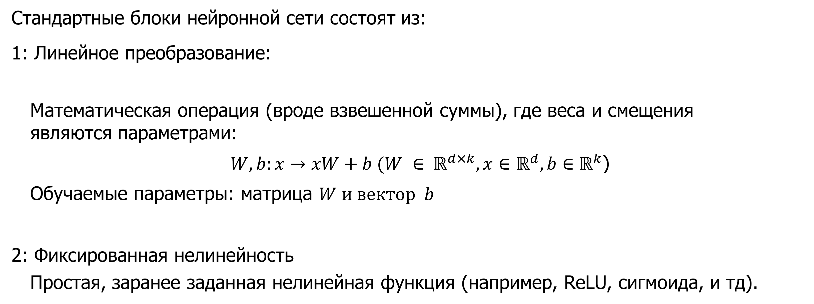
Простая сеть
Стандартные блоки нейронной сети состоят из:
1: Линейное преобразование:
Математическая операция (вроде взвешенной суммы), где веса и смещения являются параметрами:
$W, b:x→xW+b (W ∈ ℝ^{d×k}, x∈$ $ℝ^{d}, b∈ℝ^{k}$)
Обучаемые параметры: матрица $W и вектор b$
2: Фиксированная нелинейность
Простая, заранее заданная нелинейная функция (например, ReLU, сигмоида, и тд).
Notes:
https://www.theverge.com/24201441/ai-terminology-explained-humans

Slide 7
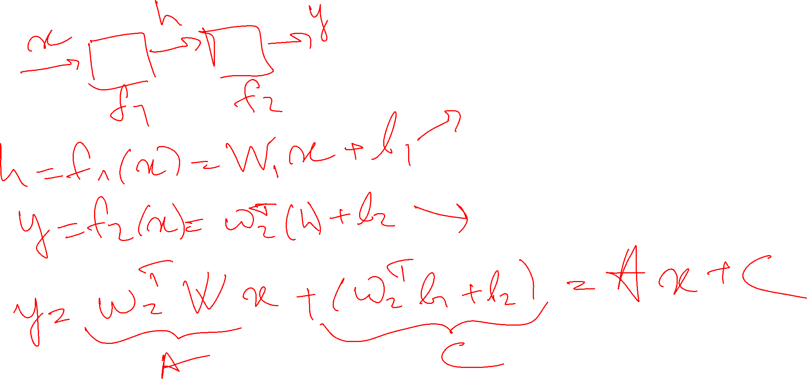
Notes:
https://www.theverge.com/24201441/ai-terminology-explained-humans

Slide 8
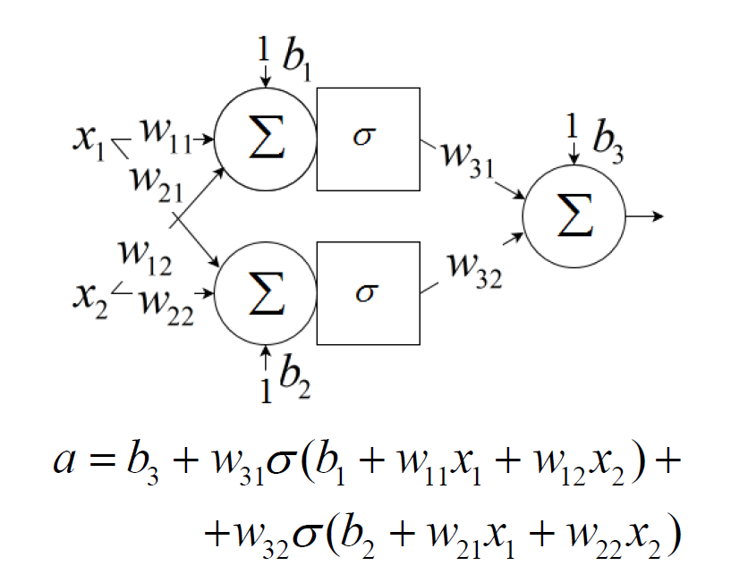
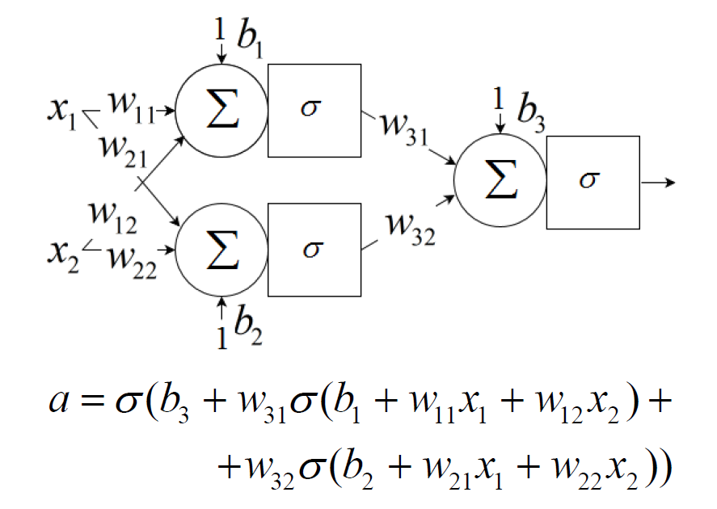

Двухслойная сеть
Регрессия:
Классификация:
Notes:
https://www.theverge.com/24201441/ai-terminology-explained-humans

Slide 9
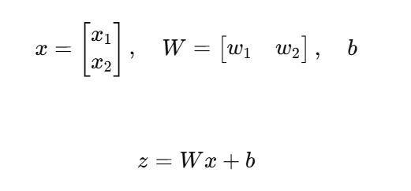
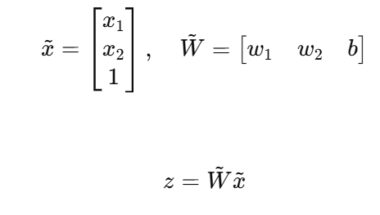
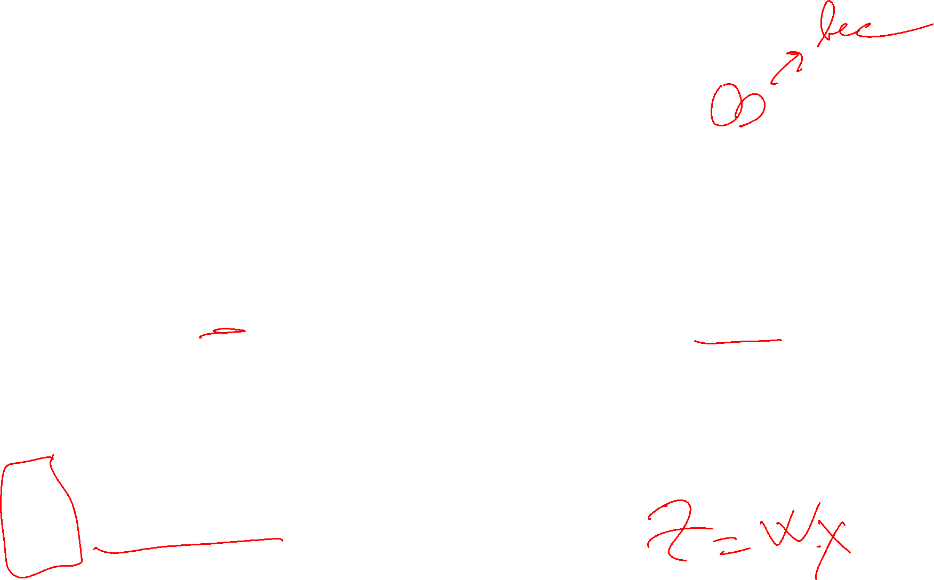
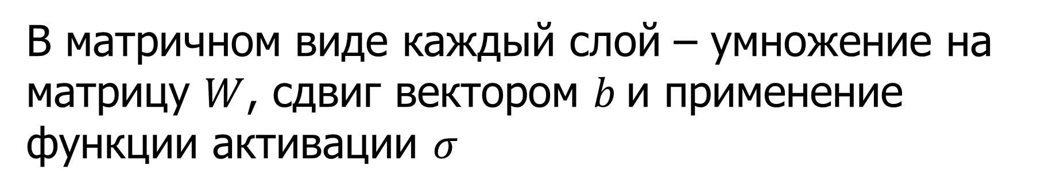
Матричное представление
В матричном виде каждый слой – умножение на матрицу $W$, сдвиг вектором $b$и применение функции активации $σ$
Notes:
https://www.theverge.com/24201441/ai-terminology-explained-humans

Slide 10
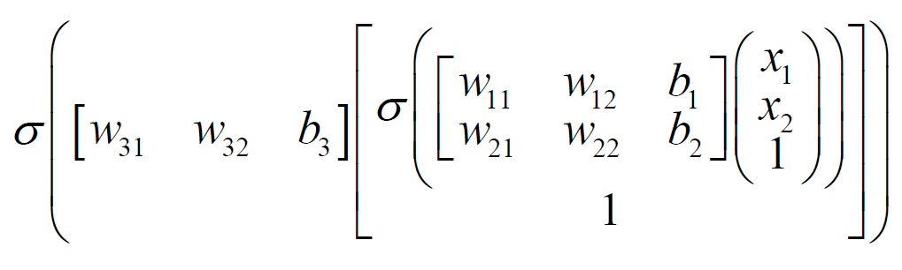


Матричное представление
$$=$$
Notes:
https://www.theverge.com/24201441/ai-terminology-explained-humans

Slide 11
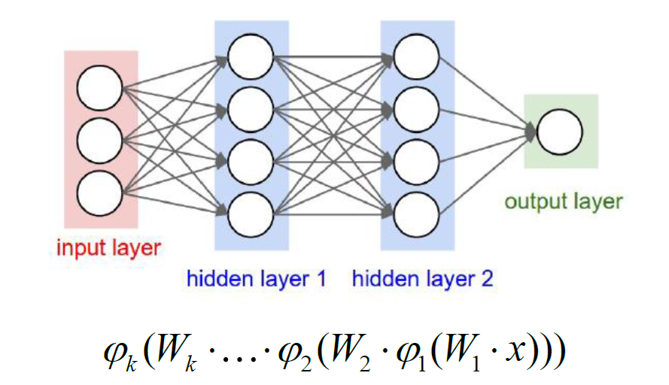
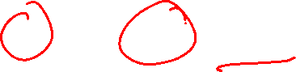
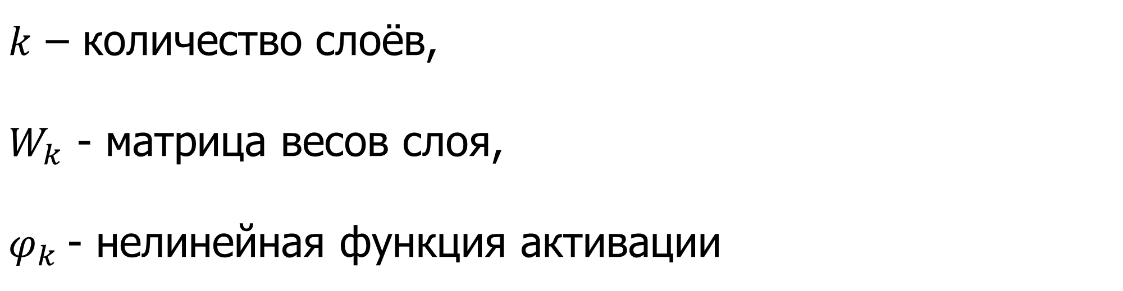
Композиция функций
Нейронная сеть представляет собой последовательное преобразование признакового пространства
По сути, это просто некоторая композиция функций:
$k$ – количество слоёв,
$W_{k}$ - матрица весов слоя,
$φ_{k}$- нелинейная функция активации
Notes:
https://www.theverge.com/24201441/ai-terminology-explained-humans

Slide 12
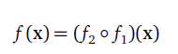
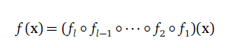
Композиция функций
Составная функция – функция, которая состоит из элементарных функций (для которых мы умеем считать производную).
Сложная функция – функция, значения которой отличны от скаляра (матрица, вектор и т.д.).
Композиция функций - одна функция применяется к результату другой:
x
y
z
$$f_{2}$$
$$f_{1}$$
$f(x)=f_{2}°f_{1}$
f$=f_{2}(f_{1}(x))$
f
- композиция двух функций
Notes:
https://www.theverge.com/24201441/ai-terminology-explained-humans

Slide 13
Сеть глубокого распространения
Глубокая НС – последовательное преобразование признакового пространства:
$$f_{k}(W_{k}∙…∙f_{2}(W_{2}∙f_{1}(W_{1}∙x)))$$
Вычисление составной функции можно представить в виде направленного ацикличного графа:
- Много слоев
- Много данных
- Вычислительные мощности
Notes:
https://www.theverge.com/24201441/ai-terminology-explained-humans

Slide 14
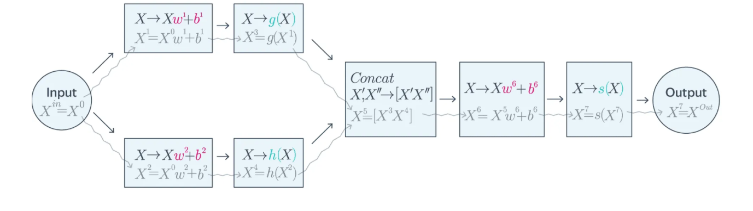
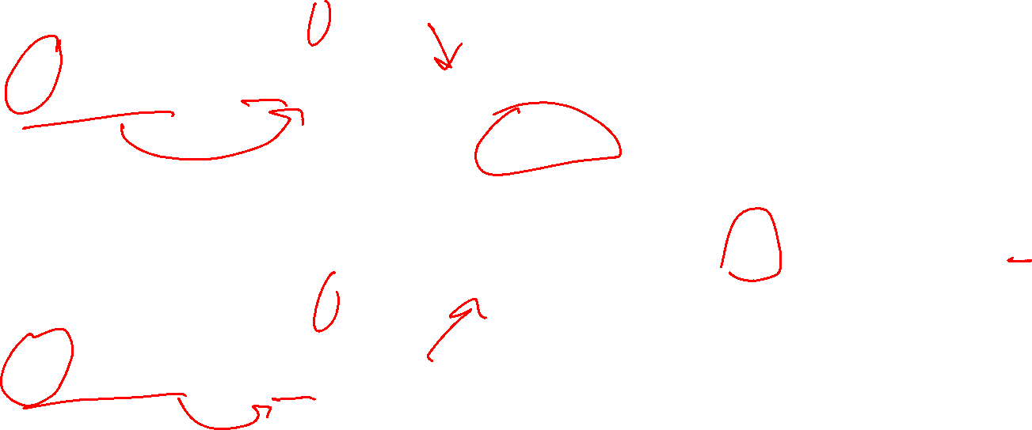
Граф вычислений
Нейронная сеть представляет собой некоторую композицию функций, с которой может быть ассоциирован ациклический граф вычислений.
Вершины графа – переменные (входные, внутренние, выходные)
Рёбра – зависимости
Слой – операция (линейная комбинация, нелинейная операции и т.д.)
https://education.yandex.ru/handbook/ml/article/pervoe-znakomstvo-s-polnosvyaznymi-nejrosetyami
Notes:
https://www.theverge.com/24201441/ai-terminology-explained-humans

Slide 15
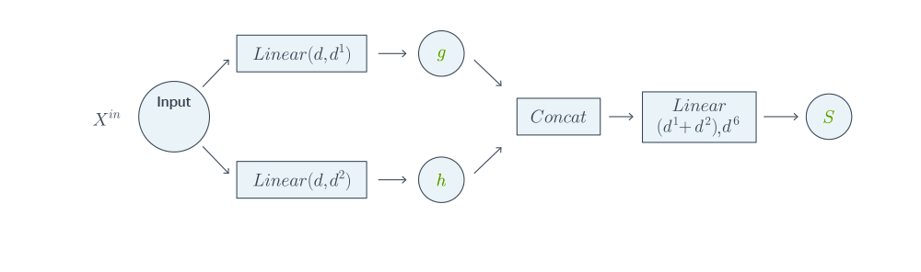
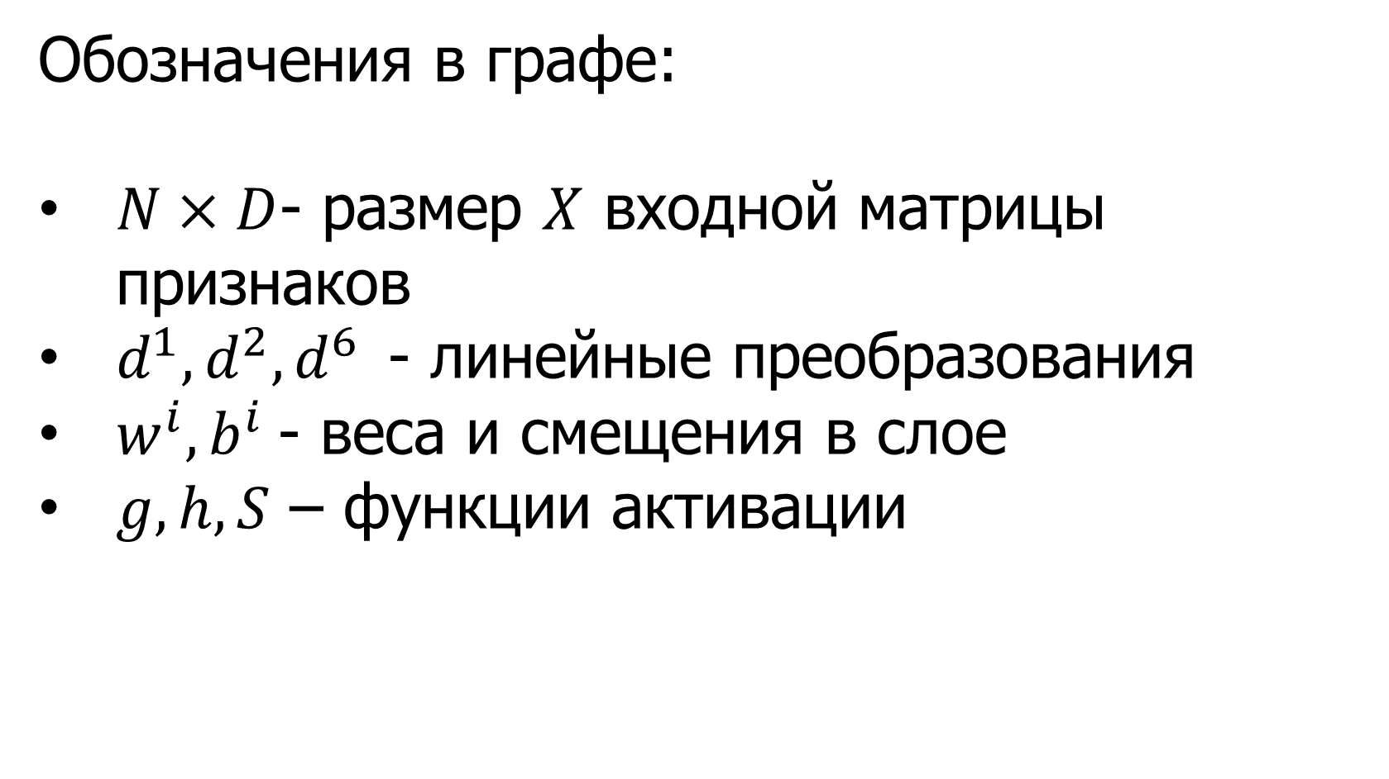
Вычислительный граф
Обозначения в графе:
$N×D$- размер $X$ входной матрицы признаков
$d^{1},d^{2},d^{6}$- линейные преобразования
$w^{i},b^{i}$- веса и смещения в слое
$g, h, S$ – функции активации
https://education.yandex.ru/handbook/ml/article/pervoe-znakomstvo-s-polnosvyaznymi-nejrosetyami
Notes:
https://www.theverge.com/24201441/ai-terminology-explained-humans

Slide 16
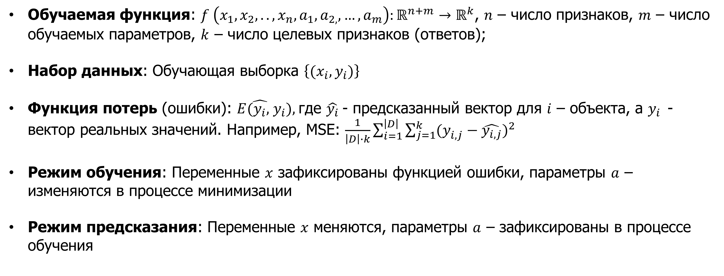
Обучение
Обучаемая функция: $f \left(x_{1},x_{2},..,x_{n},a_{1},a_{2,},…,a_{m}\right):ℝ^{n+m}→ℝ^{k}$, $n$ – число признаков, $m$ – число обучаемых параметров, $k$ – число целевых признаков (ответов);
Набор данных: Обучающая выборка $\left\{(x_{i},y_{i})\right\}$
Функция потерь (ошибки): $E\hat{{(y}_{i}, }y_{i}),$где $\hat{y_{i}}$- предсказанный вектор для $i$ – объекта, а $y_{i}$- вектор реальных значений. Например, MSE: $\frac{1}{\left|D\right|∙k}\sum_{i=1}^{\left|D\right|}{\sum_{j=1}^{k}{{(y_{i,j}^{}−\hat{y_{i,j}})}^{2}}}$
Режим обучения: Переменные $x$ зафиксированы функцией ошибки, параметры $a$ – изменяются в процессе минимизации
Режим предсказания: Переменные $x$ меняются, параметры $a$ – зафиксированы в процессе обучения
Notes:
https://www.theverge.com/24201441/ai-terminology-explained-humans

Slide 17

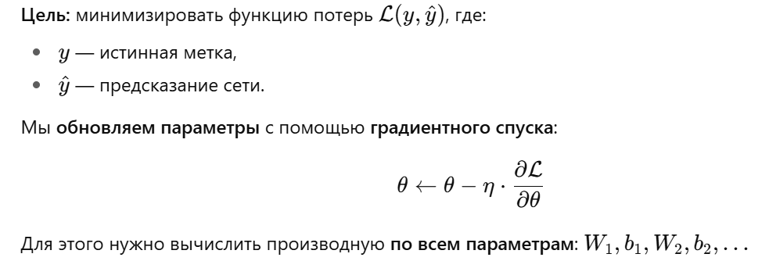
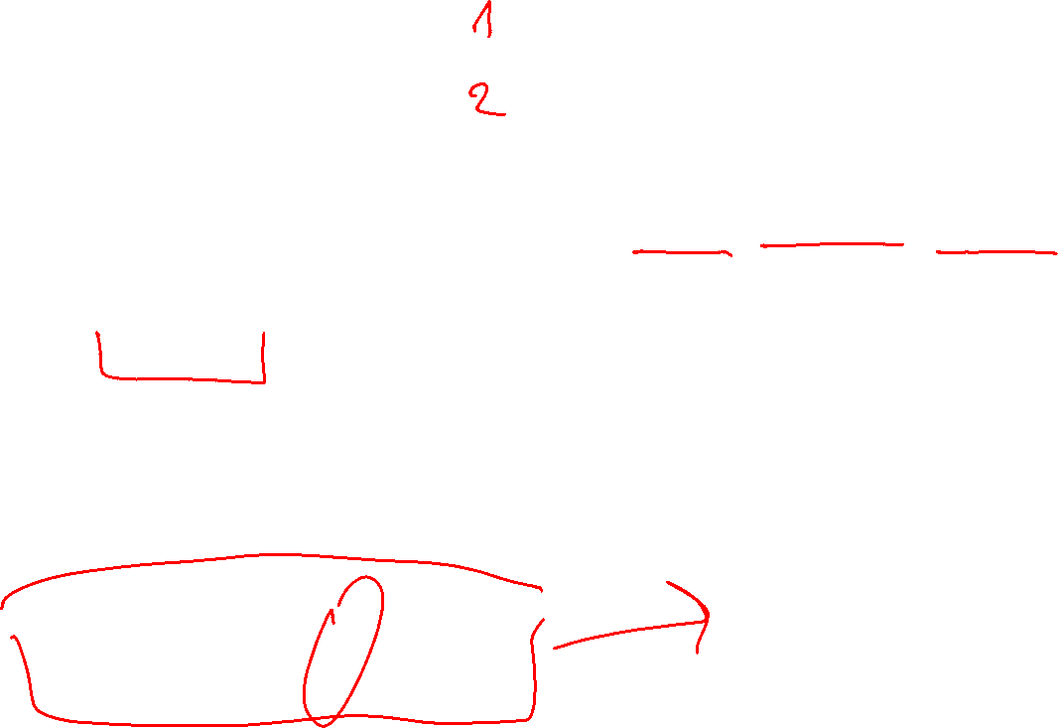
Обучение градиентными методами
Notes:
https://www.theverge.com/24201441/ai-terminology-explained-humans

Slide 18
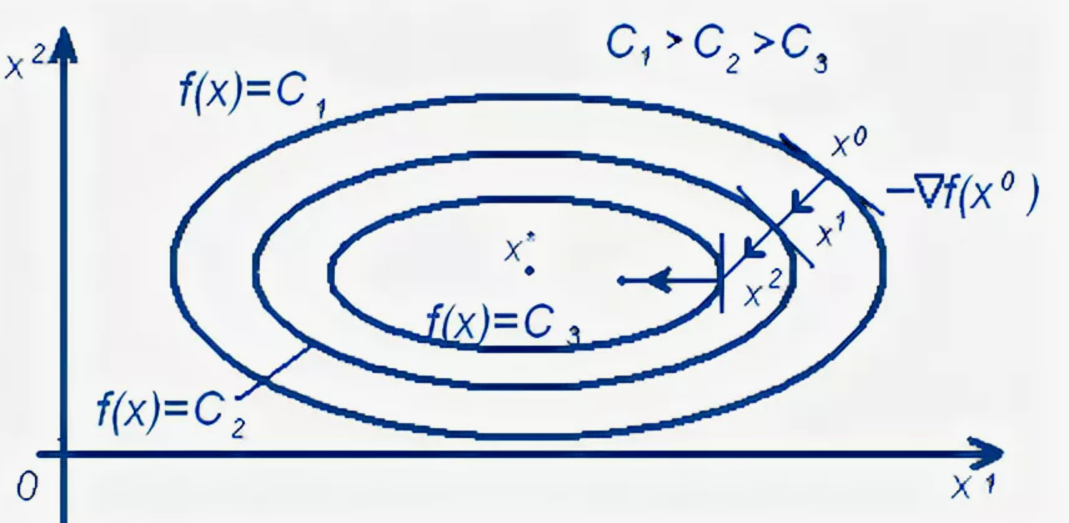

Градиентный спуск
Notes:
https://www.theverge.com/24201441/ai-terminology-explained-humans

Slide 19
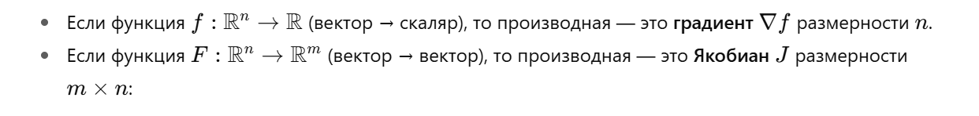

Градиент и Якобиан
Матрица Якоби:
$$F^{′}\left(x\right)= \frac{∂F(x)}{∂x}=\left(\begin{matrix}\frac{∂F_{1}(x)}{∂x_{1}} & ⋯ & \frac{∂F_{1}\left(x\right)}{∂x_{n}} \\ … & … & … \\ \frac{∂F_{m}\left(x\right)}{∂x_{1}} & … & \frac{∂F_{m}\left(x\right)}{∂x_{n}}\end{matrix}\right)$$
Notes:
https://www.theverge.com/24201441/ai-terminology-explained-humans

Slide 20
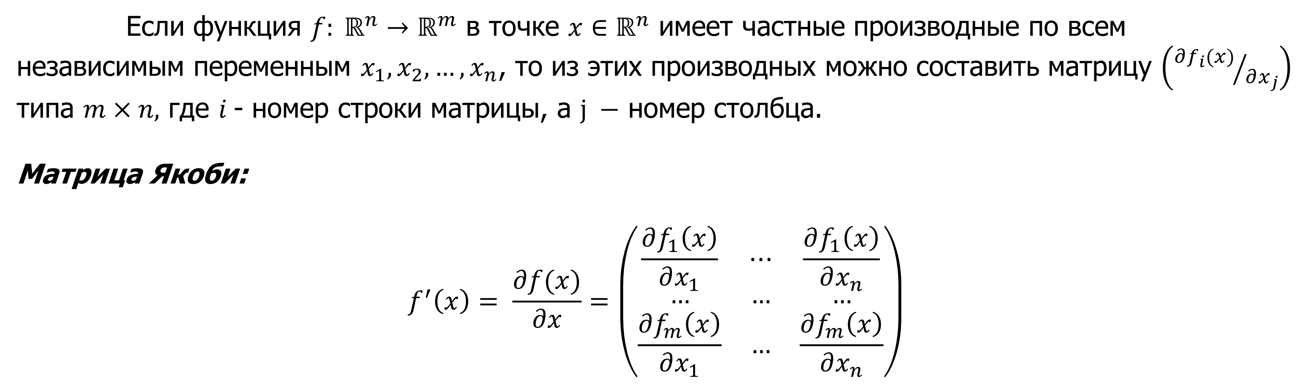

Дифференцируемые функции
Если функция $f: ℝ^{n}→ℝ^{m}$ в точке $x∈ℝ^{n}$ имеет частные производные по всем независимым переменным $x_{1},x_{2},…,x_{n}$, то из этих производных можно составить матрицу $\left({∂f_{i}(x)}/{∂x_{j}}\right)$ типа $m×n,$ где $i$- номер строки матрицы, а $j −$ номер столбца.
Матрица Якоби:
$$f^{′}\left(x\right)= \frac{∂f(x)}{∂x}=\left(\begin{matrix}\frac{∂f_{1}\left(x\right)}{∂x_{1}} & ⋯ & \frac{∂f_{1}\left(x\right)}{∂x_{n}} \\ … & … & … \\ \frac{∂f_{m}\left(x\right)}{∂x_{1}} & … & \frac{∂f_{m}\left(x\right)}{∂x_{n}}\end{matrix}\right)$$
Notes:
https://www.theverge.com/24201441/ai-terminology-explained-humans

Slide 21
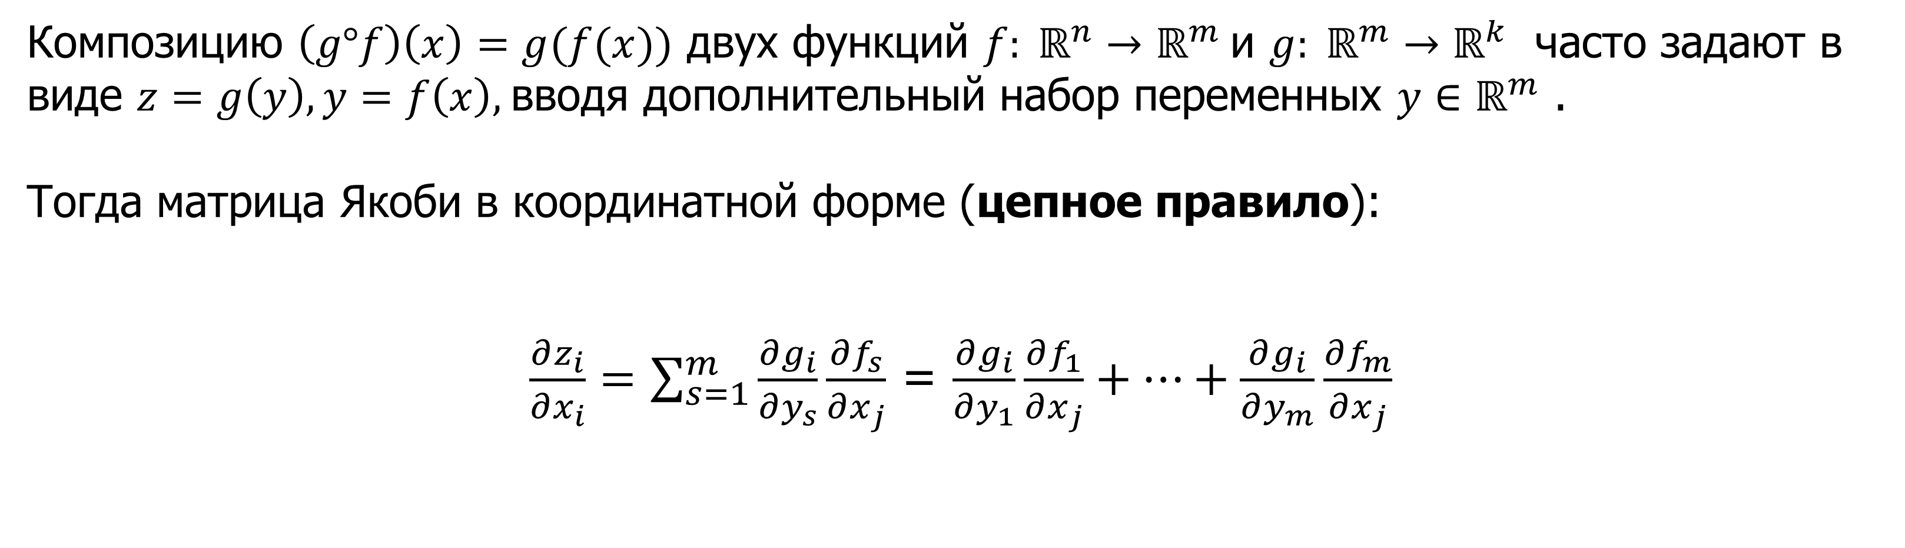
Производная сложной функции
Композицию $\left(g°f\right)\left(x\right)=g(f(x))$ двух функций $f: ℝ^{n}→ℝ^{m}$и $g: ℝ^{m}→ℝ^{k}$ часто задают в виде $z=g\left(y\right), y=f\left(x\right),$вводя дополнительный набор переменных ${y∈ℝ}^{m}$ .
Тогда матрица Якоби в координатной форме (цепное правило):
$\frac{∂z_{i}}{∂x_{i}}=\sum_{s=1}^{m}{\frac{∂g_{i}}{∂y_{s}}\frac{∂f_{s}}{∂x_{j}}}$ = $\frac{∂g_{i}}{∂y_{1}}\frac{∂f_{1}}{∂x_{j}}+…+\frac{∂g_{i}}{∂y_{m}}\frac{∂f_{m}}{∂x_{j}}$
Notes:
https://www.theverge.com/24201441/ai-terminology-explained-humans

Slide 22
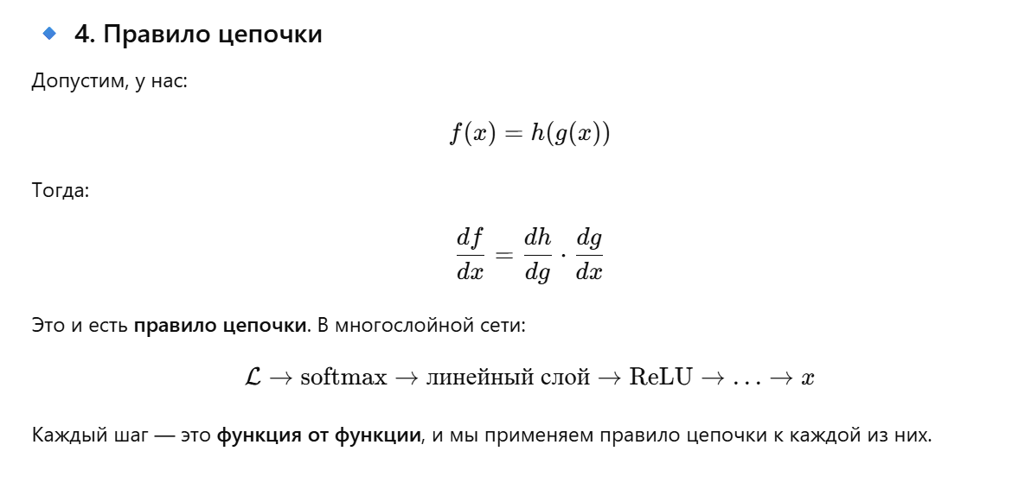
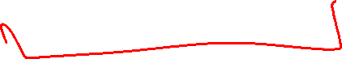
Полная производная
В случае если $f$ – сложная функция одного аргумента $x:$
– полная производная сложной функции
Notes:
https://www.theverge.com/24201441/ai-terminology-explained-humans

Slide 23
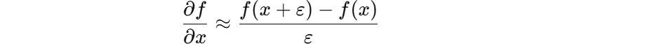
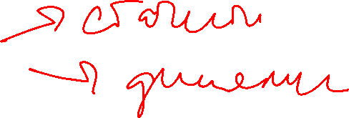
Производная сложной функции
1. Символьное дифференцирование (например, SymPy):
- громоздкие формулы,
- не масштабируется,
2. Численное дифференцирование:
- грубая аппроксимация:
3. Автоматическое дифференцирование:
+ правило вычисления производной сложной функции,
+ вычислительный граф,
+ экономия памяти
Notes:
https://www.theverge.com/24201441/ai-terminology-explained-humans

Slide 24
Автоматическое дифференцирование
1. Прямой метод (forward mode): Вычисляет производные параллельно со значениями функции, двигаясь от входов к выходу, используя правила дифференцирования на каждом элементарном шаге.
2. Обратный (reverse mode): Основан на запоминании промежуточных результатов прямого прохода и применении цепного правила в обратном направлении за один проход.
Notes:
https://www.theverge.com/24201441/ai-terminology-explained-humans

Slide 25
Обратное распространение ошибки (backpropagation)
Если,
1. Совершить прямой проход (forward mode): вычислить и запомнить все промежуточные значения и производные.
2. Вычислить все градиенты методом автоматического дифференцирования.
3. С помощью полученных градиентов совершить шаг (стохастический градиентный спуск).
Notes:
https://www.theverge.com/24201441/ai-terminology-explained-humans

Slide 26
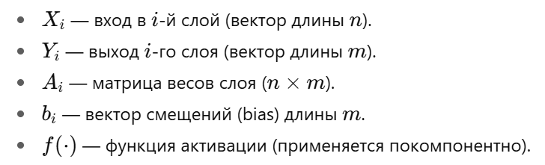
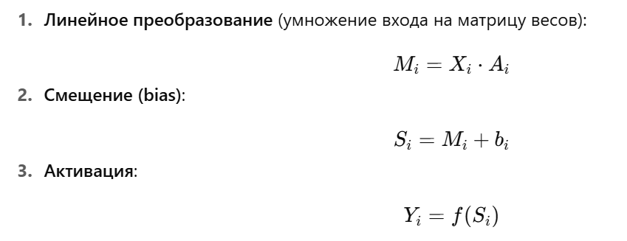
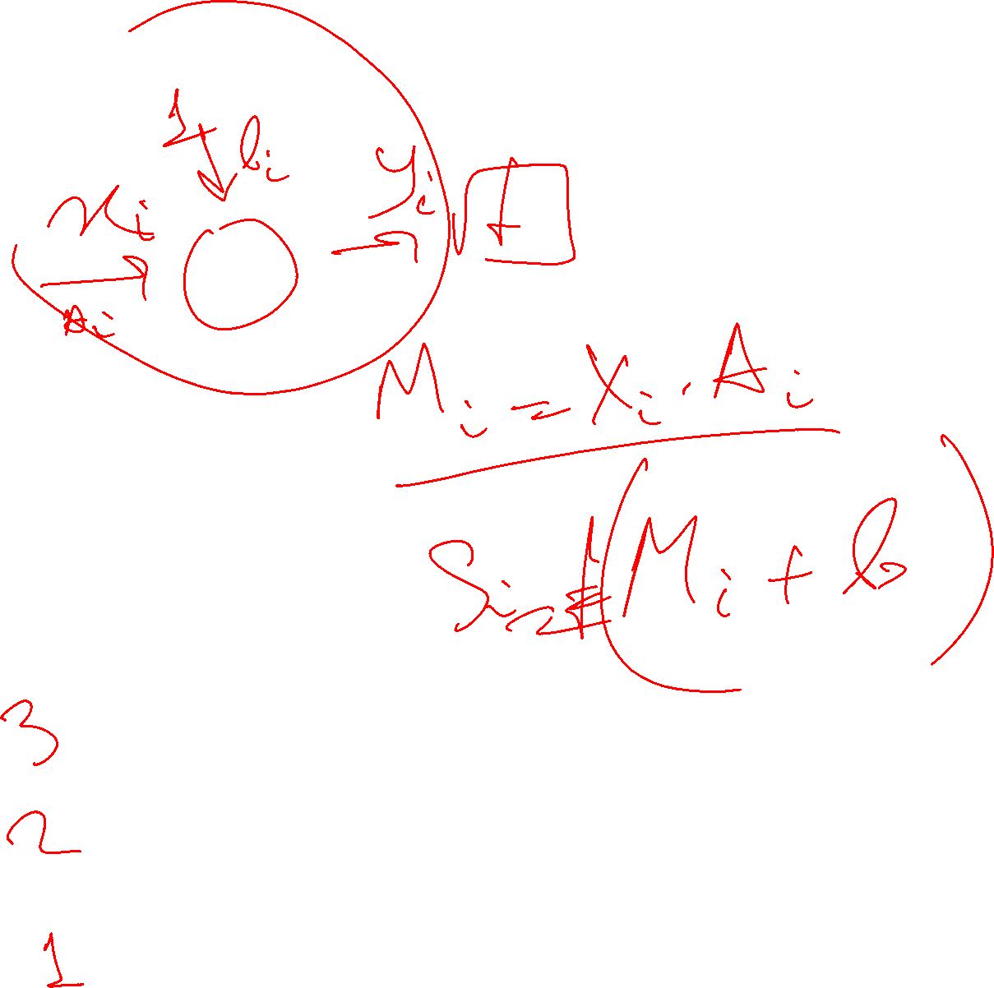
Прохождение градиента через слой
Прямой проход:

Slide 27
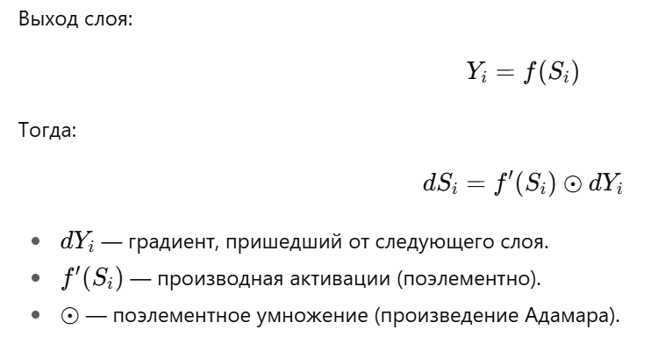
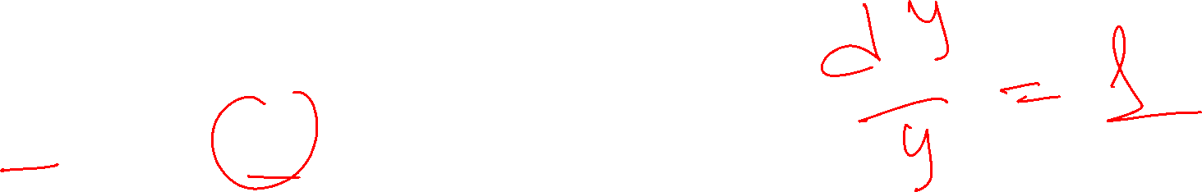
Прохождение градиента через слой (обратный)
Через активацию:

Slide 28
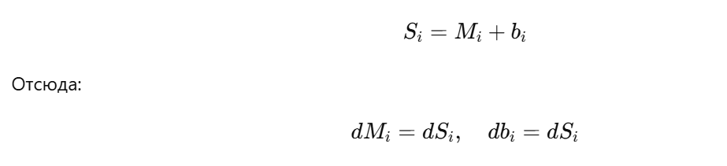
Прохождение градиента через слой (обратный)
Через сложение:

Slide 29
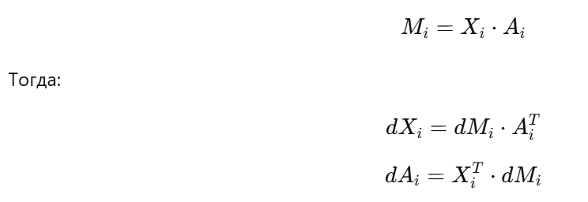
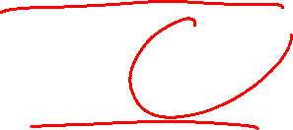
Прохождение градиента через слой (обратный)
Через линейное преобразование:

Slide 30



Прохождение градиента через нейрон
Производная по каждому $x_{i}$:
Производная:

Slide 31


Прохождение градиента через нейрон

Slide 32


Прохождение градиента через нейрон

Slide 33



Пример

Slide 34

Пример

Slide 35

Пример

Slide 36



Пример

Slide 37

Пример

Slide 38
Спасибо за внимание!

